Slide 1
Présentation Technique : Restaurant A'kadi
Architecture Tradi-Moderne : HTML, CSS & JavaScript
Analyse des Sections et du Code

Slide 2

Accueil - Hero & Identité
HTML: <section class="hero"> <div class="hero__slides"> <div class="hero__slide active">...</div> </div> <div class="hero__content"> <h1>L'authenticité...</h1> </div> </section> CSS: .hero__slide { opacity: 0; transition: opacity 1s; } .hero__slide.active { opacity: 1; } JS: function goTo(idx) { slides[current].classList.remove('active'); current = idx % slides.length; slides[current].classList.add('active'); }
La bannière d'accueil utilise un système de diapositives (slides) géré en JavaScript. Le CSS assure une transition fluide par opacité (fade-in) entre les images pour un rendu luxueux et moderne.

Slide 3
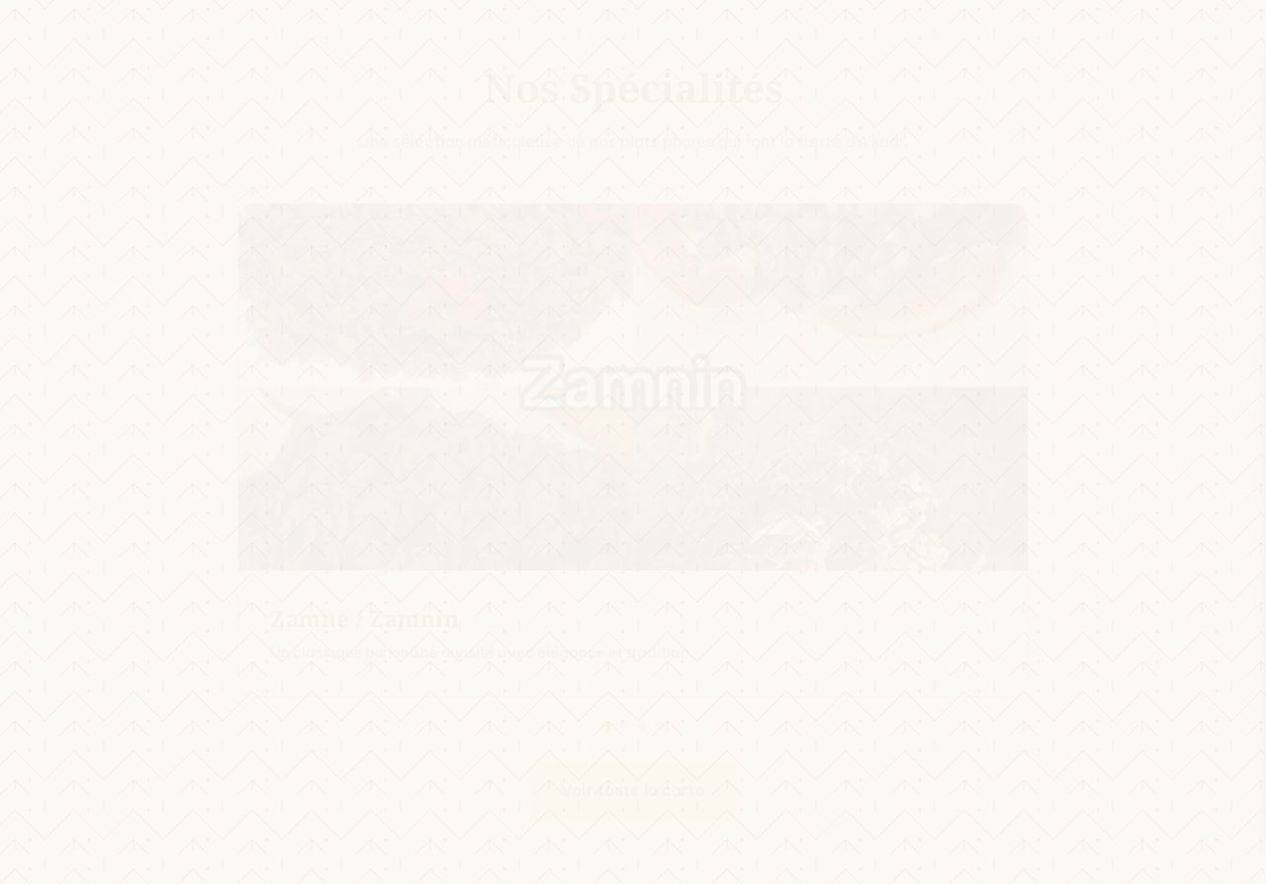
Accueil - Spécialités Animées
HTML: <article class="specialty-card specialty-card--slider active"> <img src="zamnin.jpeg" /> <div class="specialty-card__content"> <h3>Zamne</h3> </div> </article> CSS: .specialty-card { transition: transform 0.8s, opacity 0.8s; } .specialty-card.exit { transform: translateX(-100%); } JS: slides[current].classList.add('exit'); setTimeout(() => { slides[prev].classList.remove('exit'); }, 800);
Le curseur des spécialités combine des classes d'état (active, exit) pour créer un mouvement de glissement élégant. L'utilisation de setTimeout permet de synchroniser le retrait des anciennes cartes.

Slide 4

Accueil - Avis Clients
HTML: <div class="review-card"> <div class="review-card__stars">★★★★★</div> <p>...</p> </div> CSS: .review-card { background: var(--color-white); border-radius: var(--radius-lg); box-shadow: var(--shadow-sm); }
La section des avis clients utilise une grille responsive pour présenter les témoignages. Les étoiles sont gérées par des caractères Unicode et stylisées en doré pour rester cohérent avec le thème.

Slide 5

Accueil - Producteurs Locaux
HTML: <div class="producer-markers"> <div class="producer-marker" style="top: 20%; left: 30%;"> <div class="producer-marker__dot"></div> </div> </div> CSS: .producer-marker__dot { width: 12px; height: 12px; background: var(--color-primary); border-radius: 50%; animation: pulse 2s infinite; }
Une carte interactive (visuelle) localise les producteurs. Des marqueurs positionnés de manière absolue en CSS avec des animations de pulsation soulignent l'engagement local du restaurant.

Slide 6
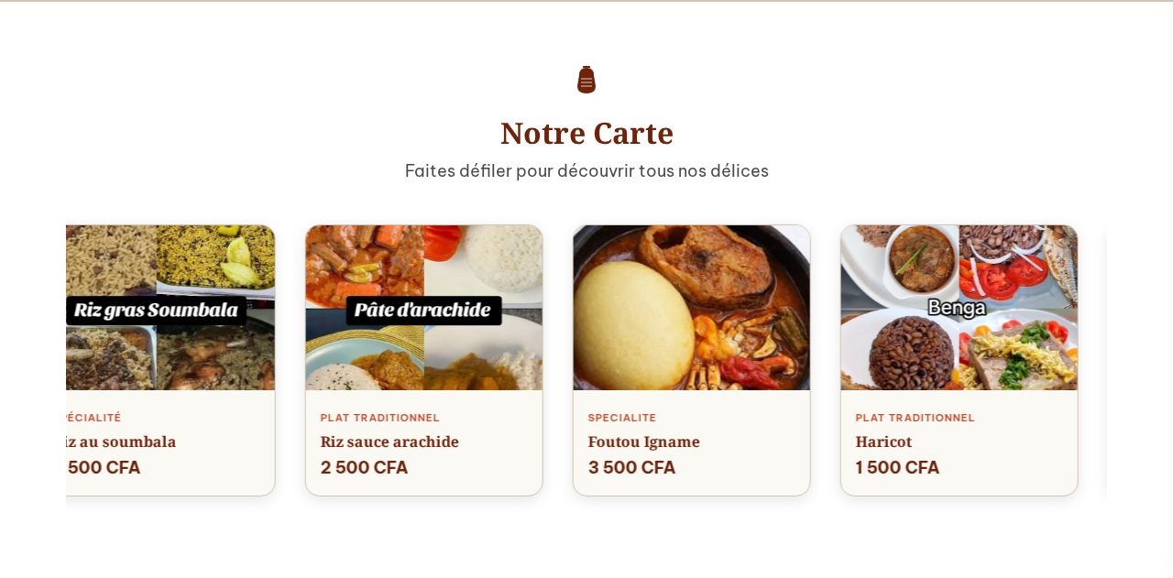
Menu - Bandeau Défilant Infini
HTML: <div class="infinite-scroll__track"> <!-- Groupe 1 --> <div class="food-card">...</div> <!-- Groupe 2 (Copie) --> <div class="food-card">...</div> </div> CSS: @keyframes scroll { 0% { transform: translateX(0); } 100% { transform: translateX(-50%); } } .infinite-scroll__track { animation: scroll 40s linear infinite; }
Le défilement infini est réalisé en CSS pur. En doublant les éléments dans le HTML et en déplaçant le conteneur de 50%, on crée une boucle parfaite sans interruption visuelle.

Slide 7
Menu - Filtrage Dynamique
HTML: <button class="filter__btn" data-category="grillades">Grillades</button> <div class="menu-item" data-category="grillades">...</div> CSS: .hidden { display: none; opacity: 0; } JS: items.forEach(item => { const catOk = cat === 'all' || itemCat === cat; item.classList.toggle('hidden', !catOk); });
Le filtrage utilise des attributs de données (data-attributes). Le JavaScript masque ou affiche les plats instantanément sans recharger la page, offrant une navigation fluide aux clients.

Slide 8
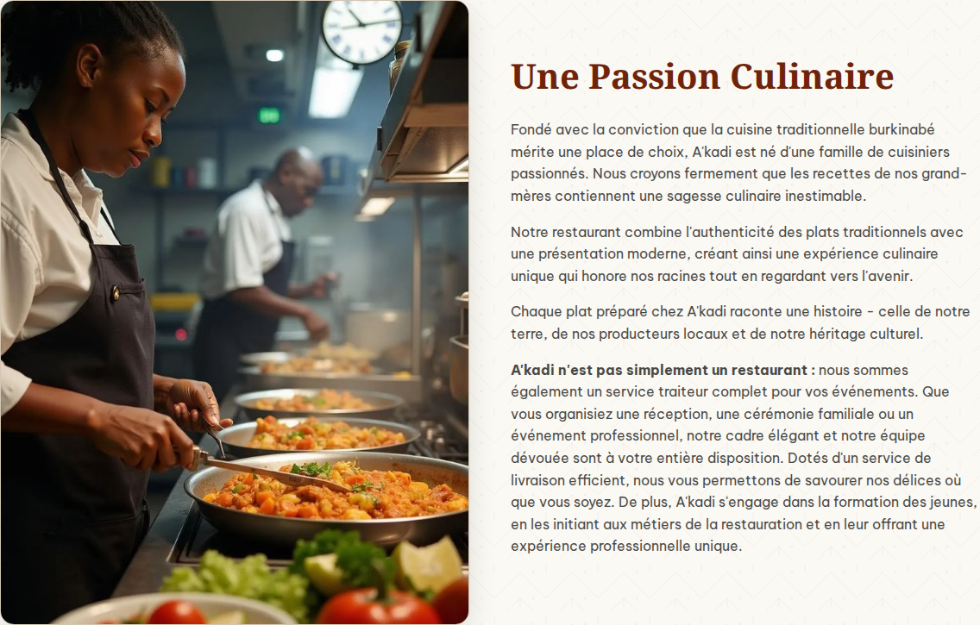
À propos - Histoire Familiale
HTML: <div class="about-hero__content"> <h2>Une Passion Culinaire</h2> <p>Fondé avec la conviction...</p> </div> CSS: .about-hero { display: grid; grid-template-columns: 1fr 1fr; gap: var(--spacing-xl); }
La page À Propos utilise une grille à deux colonnes sur desktop pour équilibrer le texte narratif et les images de l'équipe, assurant une lecture agréable de l'histoire du restaurant.

Slide 9
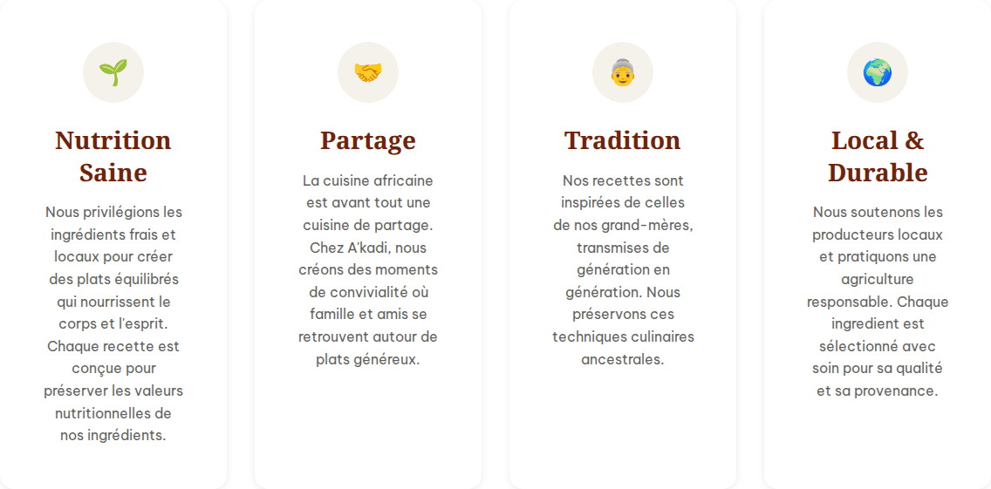
À propos - Valeurs & Engagement
HTML: <div class="value-card"> <div class="value-card__icon">🌱</div> <h3>Nutrition Saine</h3> </div> CSS: .value-card:hover { transform: translateY(-5px); box-shadow: var(--shadow-md); }
Les valeurs sont présentées dans des cartes auto-descriptives. Des micro-interactions (hover) renforcent l'engagement de l'utilisateur tout en soulignant les piliers éthiques d'A'kadi.

Slide 10
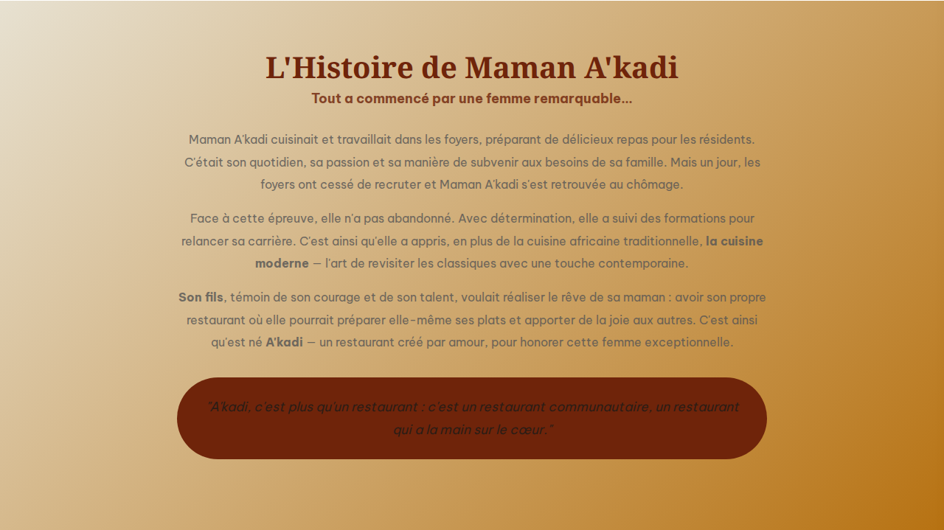
À propos - L'Histoire de Maman A'kadi
HTML: <section class="story"> <h2>L'Histoire de Maman A'kadi</h2> <p>Tout a commencé par...</p> </section> CSS: .story { background: linear-gradient(135deg, #e7e1d1, #b77212); padding: 4rem 0; }
Le design narratif utilise des dégradés de couleurs inspirés du Sahel. La mise en page sémantique (section, article) assure une bonne accessibilité et un récit immersif.

Slide 11
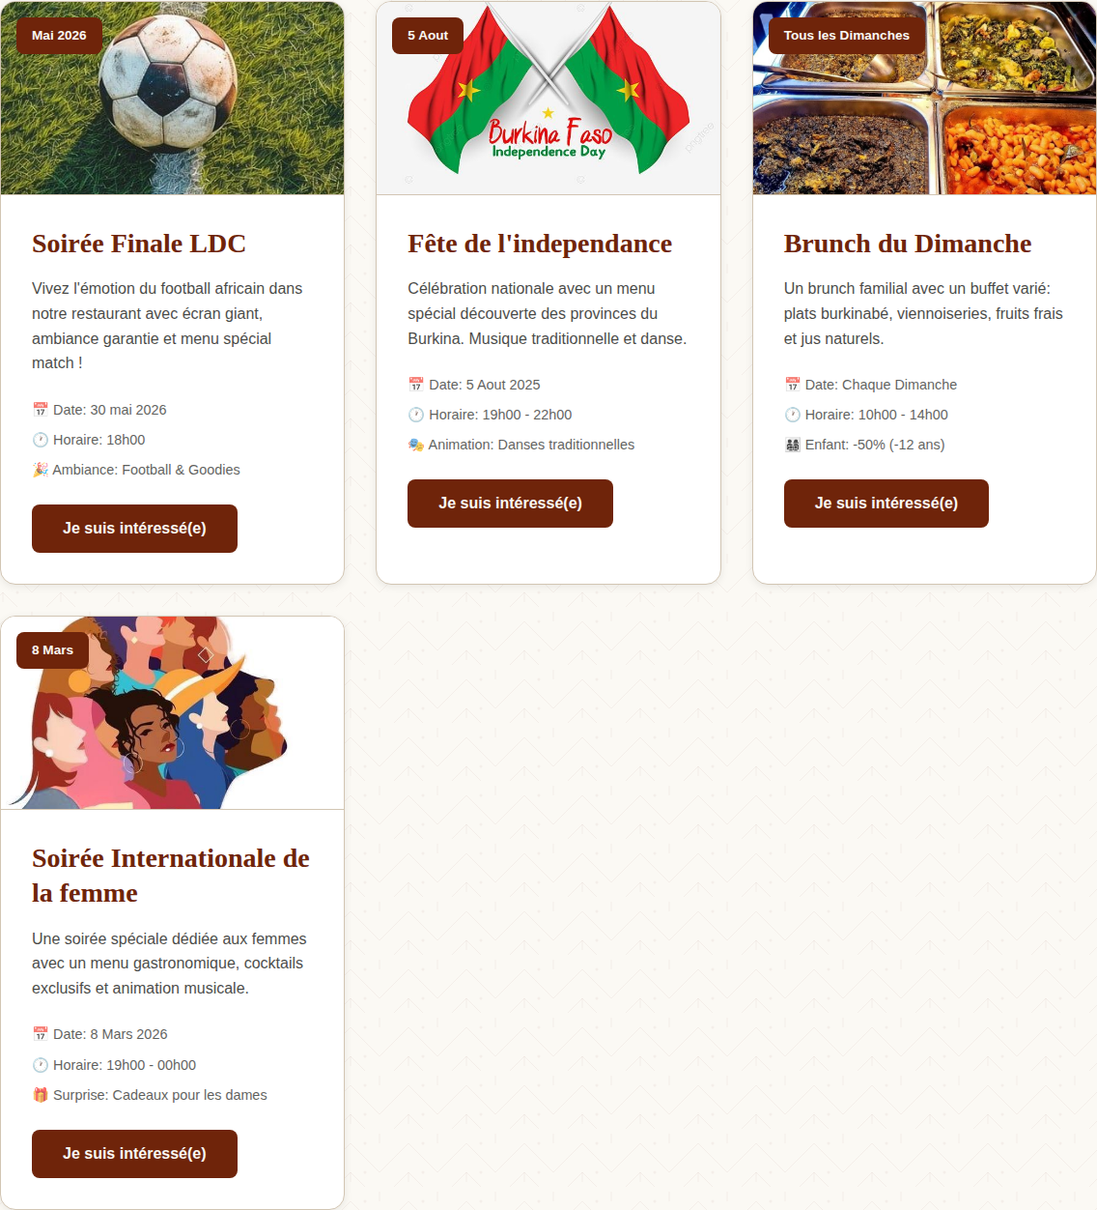
Événements - Calendrier & Grille
HTML: <div class="event-card"> <img src="ldc.jpg" /> <span class="event-card__date">Mai 2026</span> </div> CSS: .event-card__image { position: relative; overflow: hidden; }
Les événements sont organisés dans une grille flexible. Chaque carte possède un badge de date positionné de manière absolue, garantissant une lisibilité immédiate des échéances.

Slide 12

Événements - Modales d'Inscription
HTML: <div id="event-modal" class="modal"> <div class="modal__content">...</div> </div> CSS: .modal.active { opacity: 1; visibility: visible; } JS: function openModal(eventName) { modal.classList.add('active'); document.body.style.overflow = 'hidden'; }
La gestion des événements utilise des fenêtres modales. Le JavaScript contrôle l'état d'affichage et verrouille le défilement du corps de la page pour une meilleure UX lors de la saisie.

Slide 13
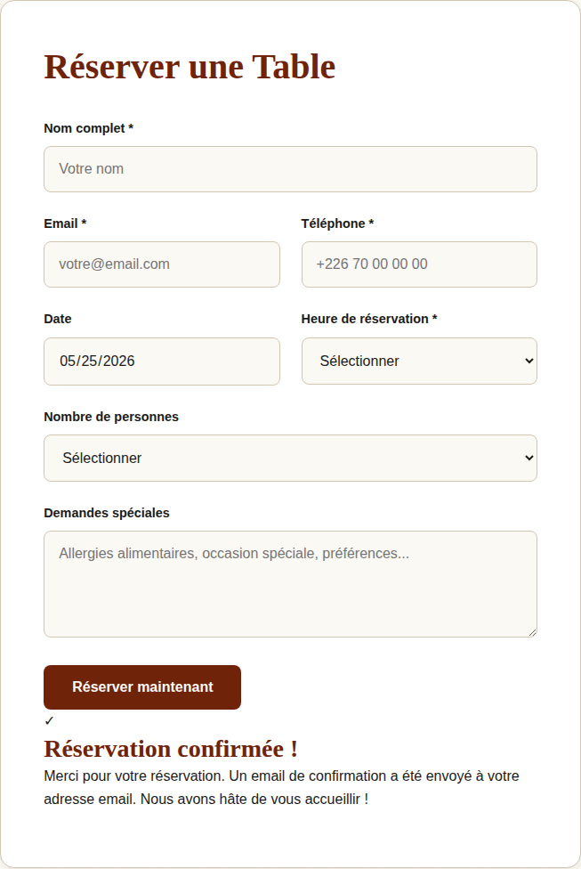
Contact - Logique de Réservation
HTML: <input type="radio" name="mode" value="livraison" /> <div id="address-block" style="display:none">...</div> JS: radio.addEventListener('change', () => { const isDelivery = radio.value === 'livraison'; addrBlock.style.display = isDelivery ? 'block' : 'none'; });
Le formulaire est intelligent : il affiche dynamiquement les champs selon le mode choisi (livraison ou sur place). Le JavaScript gère l'affichage conditionnel pour simplifier le parcours client.

Slide 14
Gestion du Panier - LocalStorage
JS: let items = JSON.parse(localStorage.getItem('akadi_cart') || '[]'); function save() { localStorage.setItem('akadi_cart', JSON.stringify(items)); }
Le panier est persistant grâce à l'API LocalStorage. Les choix du client sont sauvegardés localement, permettant une expérience continue à travers toutes les pages du site.

Slide 15

Design System - Variables CSS
CSS: :root { --color-primary: #6f240a; --color-gold: #fed65b; --pattern-bogolan: url("..."); } [data-theme="dark"] { --color-bg: #12100e; }
L'utilisation de variables CSS centralisées permet de maintenir une cohérence visuelle parfaite. Le passage au mode sombre (Sahara Luxury) se fait dynamiquement via l'attribut data-theme.

